Slide 1

Návrh racionalizace skladu ve vybraném podniku
Autor diplomové práce: Bc. Josef Čížek
Vedoucí diplomové práce: doc. Ing. Ján Ližbetin, PhD.
Oponent diplomové práce: Ing. Peter Blaho, PHD.
České Budějovice, červen 2020
Vysoká škola technická a ekonomická v Českých Budějovicích Ústav technicko-technologický

Slide 2
Motivace a důvody k řešení daného problému
Pracovní zkušenost v řešeném skladu
Zajímavé téma
Nabídka vypracování práce od vedoucího skladu

Slide 3
Cíl práce
Cílem diplomové práce bude analýza použitých skladových technologií ve vybraném podniku. Na základě analýzy budou vyhodnoceny problémové oblasti skladového hospodářství a navrženy racionalizační opatření na zefektivnění skladového hospodářství. Součástí návrhu bude technicko-ekonomické zhodnocení návrhu.

Slide 4
Metodika Práce
Analýza ABC a XYZ
Výpočet kapacit

Slide 5
Společnost Doppler s.r.o.
Německá společnost
Výroba a prodej zahradního nábytku
Sklad v Českých Budějovicích

Slide 6
Tvorba kategorií
Přes tři tisíce druhů zboží
Čtyři kategorie
Dvacet osm podkategorií

Slide 7
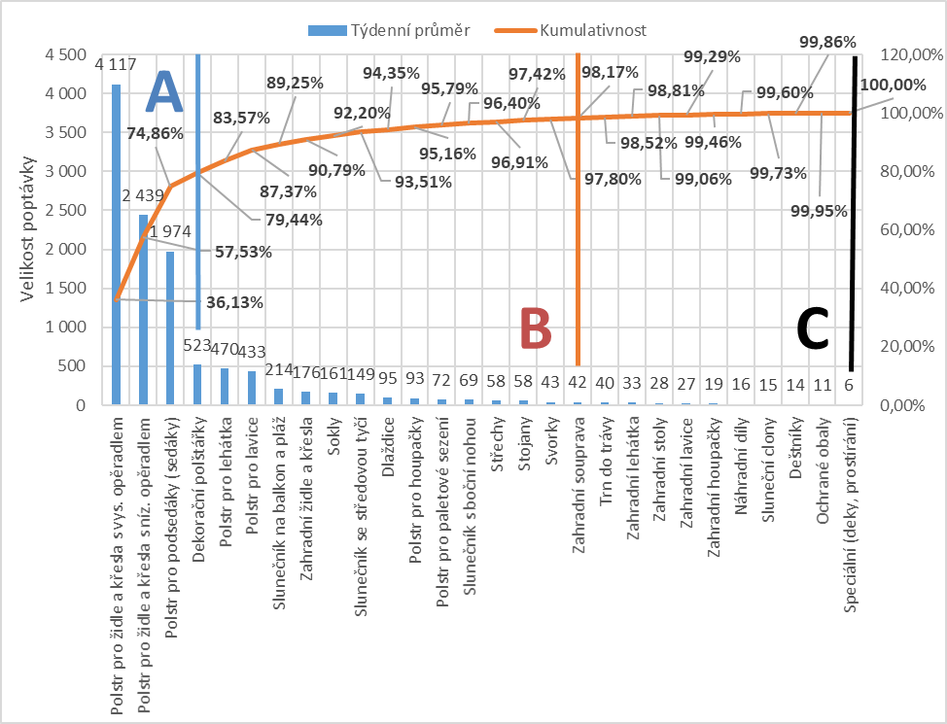
ABC analýza poptávky

Slide 8
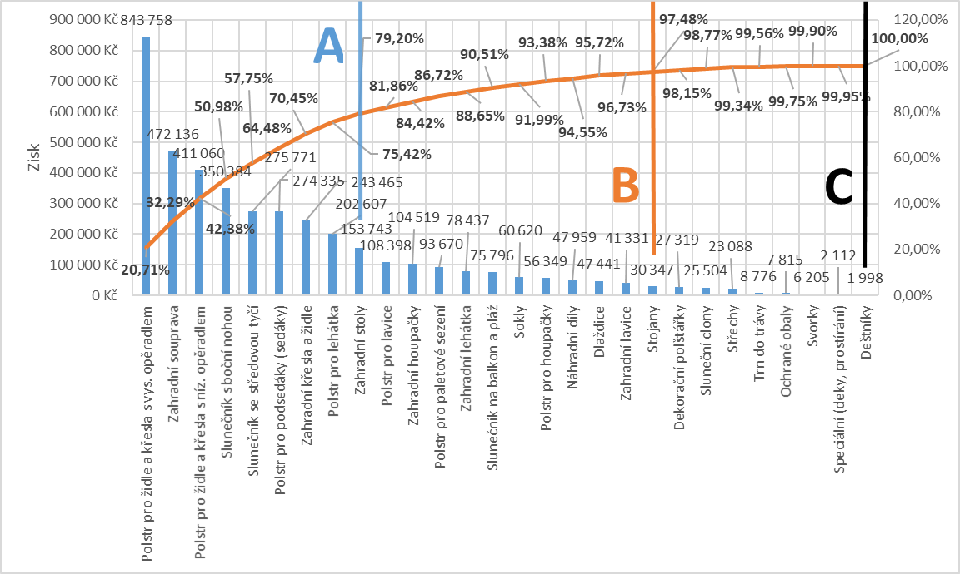
ABC analýza zisku

Slide 9
XYZ analýza

Slide 10
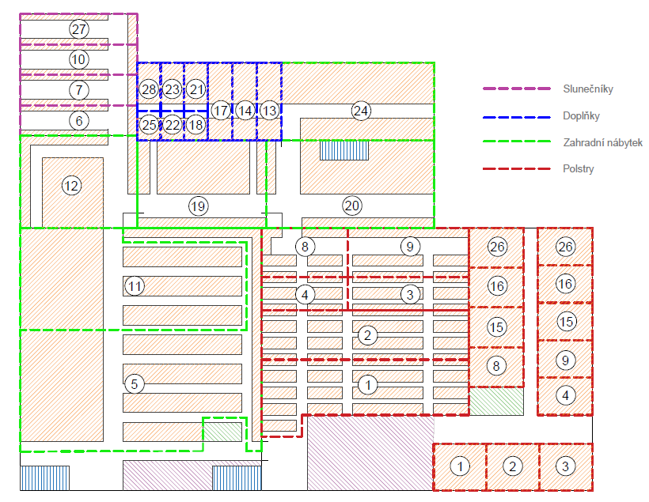
Navrhované rozložení skladu

Slide 11
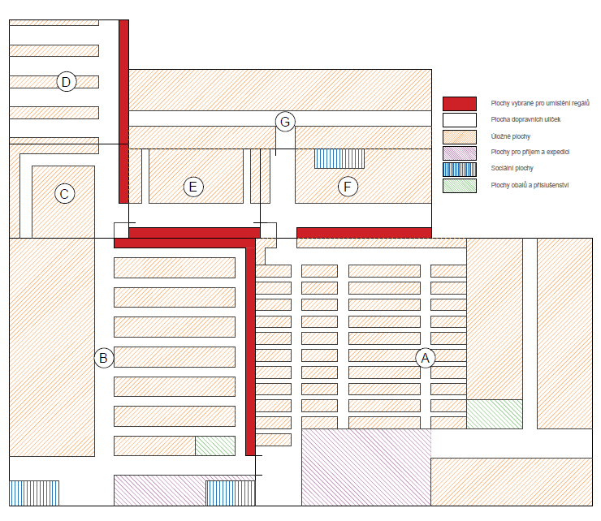
Výpočet kapacity

Slide 12
Výsledné hodnoty

Slide 13
Závěrečné shrnutí
Časové a vzdálenostní úspory
Zvýšení kapacity
Přehlednost
Jednoduší kompletace a zaskladnění
Snazší zaučování nových pracovníků

Slide 14
Děkuji za pozornost

Slide 15
Doplňující otázky
Otázky vedoucího:
Jaké jiné metody, resp. postupy lze ještě použít při optimalizaci skladového hospodářství?
Představili jste Vaše řešení vedení společnosti?
Pokud ano, jaký zaujaly postoj?
Otázky oponenta:
Budú Vaše návrhy implementované do praxe?
Ak áno v čom videla Vami popisovaná spoločnosť silné a slabé stránky Vášho návrhu?

